Slide 1
令和８年度（２０２６年度）
障害支援区分認定調査員（基礎）研修
障害支援区分認定の概要
熊本県健康福祉部子ども・障がい福祉局
障がい者支援課

Slide 2
目 次
Ⅰ 障害支援区分導入の経緯
Ⅱ 制度における障害支援区分の位置付け
Ⅲ 障害支援区分の認定プロセス
Ⅳ その他留意事項
①要介護認定との相違点
②障害者総合支援法の対象疾病（難病等）について
Ⅴ 認定調査の概要

Slide 3
障害者総合支援法における「障害支援区分」
障害支援区分とは？
○障害者総合支援法第４条第４項
障害者等の障害の多様な特性その他心身の状態に応じて必要とされる標準的な支援の度合を総合的に示すものとして厚生労働省令で定める区分。
支給決定プロセスの透明化・明確化のため、
公正・中立・客観的な指標の一つとして認定されるもの。

Slide 4
障害保健福祉施策の歴史
「ノーマライゼーション」理念の浸透
【S56】
【H5】
【H23】
共生社会の実現
障害者基本法
（心身障害者対策基本法として昭和45年制定）
国際障害者年 “完全参加と平等”
心身障害者対策基本法から障害者基本法へ
障害者基本法の一部改正
３障害共通の制度
地域社会における共生の実現
身体障害者福祉法
（昭和24年制定）
利用者が
サービスを選択できる仕組み
【H15】
【H18】
【H24.4】
【H25.4】
【H30.4】
【R4.12】
支援費制度の施行
障害者自立支援法施行
障害者自立支援法・
児童福祉法の一部改正施行
障害者総合支援法施行
障害者総合支援法・
児童福祉法の一部改正法施行
障害者総合支援法等一部改正法
成立（ 令和６年４月施行）
知的障害者福祉法
（精神薄弱者福祉法として昭和35年制定）
【H10】
精神薄弱者福祉法から知的障害者福祉法へ
【S62】
【H7】
精神保健福祉法
（精神衛生法として
昭和25年制定）
精神衛生法から精神保健法へ
精神保健法から精神保健福祉法へ
地域
生活を支援
難病等を対象に
相談支援の充実、障害児支援の強化など
「生活」と「就労」に関する支援の充実など

Slide 5
措置制度から支援費制度へ（H15）
措置制度（～H15）
支援費制度（H15～H18）
行政
行政
事業者
を特定
サービス
内容を
決定
報酬
支払
支給
決定
支給
申請
契約による
サービス提供
事業者
障害者
行政からの受託者としてサービス提供
事業者
障害者
事業者を選択
行政がサービス内容を決定
行政が事業者を特定
事業者は行政からの受託者
としてサービス提供
障害者の自己決定を尊重（サービス利用意向）
事業者と利用者が対等
契約によるサービス利用

Slide 6
支援費制度における課題
身体、知的、精神という障害種別ごとに縦割りでサービスが提供されており、使いづらい仕組みとなっていた。また、精神障害者は支援費制度の対象外であった。
地方自治体によっては、サービスの提供体制が不十分であり、必要とする人々すべてにサービスが行き届いていなかった。
働きたいと考えている障害者に対して、就労の場を確保する支援が十分でなかった。
支給決定のプロセスが不透明であり、全国共通の判断基準に基づいたサービス利用手続きが規定されていなかった（サービスの必要度を測る「ものさし」がなかったために、地域によって、個々人によってサービスの内容・量が大きく乖離）。
障害者自立支援法の施行（H18）

Slide 7
「障害者自立支援法」のポイント
●ポイント①：障害者施策を３障害一元化
＜制定前＞
３障害ばらばらの制度体系（精神障害は支援費制度の対象外）
実施主体が都道府県、市町村に二分化
３障害の制度格差を解消し、精神障害者を対象に。
市町村に実施主体を一元化し、都道府県はこれをバックアップ。

Slide 8
「障害者自立支援法」のポイント
●ポイント②：支給決定の透明化、明確化
＜制定前＞
全国共通の利用ルール（支援の必要度を判定する客観的基準）がない
支給決定のプロセスが不透明
支援の必要度に関する客観的な尺度（障害程度区分）を導入。
審査会の意見聴取など支給決定プロセスを透明化。

Slide 9
「障害者自立支援法」のポイント
●ポイント③：利用者本位のサービス体系に再編
＜制定前＞ 障害種別ごとに複雑な施設・事業体系 入所期間の長期化などにより、本来の施設目的と利用者の実態とが乖離 |  | ３３種類に分かれた施設体系を再編し、日中活動支援と夜間の居住支援を分離。 あわせて、「地域生活支援」「就労支援」のための事業や重度の障害者を対象としたサービスを創設。 規制緩和を進め既存の社会資源を活用。
●ポイント④就労支援の抜本的強化
＜制定前＞ 養護学校卒業者の５５％は福祉施設に入所 就労を理由とする施設退所者はわずか１％ |  | 新たな就労支援事業を創設。 雇用施策との連携を強化。

Slide 10
「障害者自立支援法」のポイント
●ポイント⑤：安定的な財源の確保
＜制定前＞ 新規利用者は急増する見込み 不確実な国の費用負担の仕組み |  | 国の費用負担の責任を強化（費用の１／２を負担）。 利用者分応分の費用を負担し、皆で支える仕組みに。

Slide 11
障害者自立支援法から障害者総合支援法※へ（平成25年4月1日施行）
※障害者の日常生活及び社会生活を総合的に支援するための法律（障害者総合支援法）
目的の改正
「自立」の代わりに、新たに、「基本的人権を享有する個人としての尊厳」を明記
障害福祉サービスに係る給付に加え、地域生活支援事業による支援を明記し、それらの支援を総合的に行うこととする
基本理念の創設
全ての国民が、障害の有無にかかわらず、等しく基本的人権を享有するかけがえのない個人として尊重されるものであるとの理念
全ての国民が、障害の有無によって分け隔てられることなく、相互に人格と個性を尊重し合いながら共生する社会を実現
可能な限りその身近な場所において必要な（中略）支援を受けられること
社会参加の機会の確保
どこで誰と生活するかについての選択の機会が確保され、地域社会において他の人々と共生することを妨げられないこと
社会的障壁の除去

Slide 12
「障害者総合支援法」のポイント
●ポイント①：障害者の範囲の見直し（障害児の範囲も同様）
＜施行前＞
障害者自立支援法における支援の対象者：
  身体障害者福祉法第4条に規定する身体障害者
  知的障害者福祉法にいう知的障害者
  精神保健及び精神障害者福祉に関する法律第5条に規定する精神障害者（発達障害者を含み、知的障害者を除く）
身体障害者の定義：永続し、かつ一定以上の障害があるものを対象
身体障害者の範囲：身体障害者福祉法別表に限定列挙
⇒症状が変動しやすいなどにより難病患者等が障害福祉サービスの支援の対象外となる場合がある
制度の谷間を埋めるべく、障害者の定義に新たに難病等（治療方法が確立していない疾病その他の特殊の疾病であって政令で定めるものによる障害の程度が厚生労働大臣が定める程度である者）を追加し、障害福祉サービス等の対象とする。

Slide 13
「障害者総合支援法」のポイント
●ポイント②：障害支援区分の創設
＜施行前＞
名称：障害程度区分
定義：障害者等に対する障害福祉サービスの必要性を明らかにするため当該障害者等の心身の状態を総合的に示すもの
⇒「障害の程度（重さ）」ではなく、標準的な支援の度合を示す区分であることが分かりにくいことから、名称・定義を変更
名称：障害支援区分
定義：障害者等の障害の多様な特性その他心身の状態に応じて必要とされる標準的な支援の度合いを総合的に示すもの

Slide 14


「障害者総合支援法」のポイント
障害支援区分の基本原則
障害の程度（重さ） ≠ 必要とされる支援の量
○例えば・・・
②障害が軽度で、自分で入浴できるが、行為が不十分なため、全面的に支援者等がやり直している場合
①障害が重度で、入浴できず清拭のみ行っている場合
①も②も、支援の度合は「全面的な支援が必要」

Slide 15
「障害者総合支援法」のポイント
●ポイント②：障害支援区分の創設
＜施行前＞
障害程度区分では、知的障害者や精神障害者について、コンピューターによる一次判定で低く判定される傾向があり、市町村審査会による二次判定で引き上げられている割合が高く、その特性を反映できていないのではないか、との課題が指摘されていた。
一次判定から二次判定で引き上げられている割合
【平成22年10月～平成23年9月】身体障害20.3％、知的障害：43.6％、精神障害：46.2％
【平成23年10月～平成24年9月】身体障害17.9％、知的障害：40.7％、精神障害：44.5％
政府は、障害支援区分の認定が知的障害者及び精神障害者の特性に応じて適切に行われるよう、区分の制定に当たっての適切な配慮その他の必要な措置を講ずるものとする。※附則（平成２４年６月２７日法律第５１号）第２条

Slide 16
「障害者総合支援法」のポイント
●ポイント②：障害支援区分の創設
法の施行後３年度を目途とした検討規定の一つとして、以下の通り規定。
政府は、障害者総合支援法の施行後3年（障害支援区分の施行後2年）を目途として、『障害支援区分の認定を含めた支給決定の在り方』等について検討を加え、その結果に基づいて所要の措置を講ずるものとする。

Slide 17
「障害者総合支援法」のポイント
  ●ポイント③：障害者に対する支援
  ①重度訪問介護の対象拡大（重度の肢体不自由者等であって常時介護を要する障害者としての厚生労働省令で定めるものとする）
  ②共同生活介護（ケアホーム）の共同生活援助（グループホーム）への一元化
  ③地域移行支援の対象拡大（地域における生活に移行するため重点的な支援を必要とする者であって厚生労働省令で定めるものを加える）
  ④地域生活支援事業の追加（障害者に対する理解を深めるための研修や啓発を行う事業、意思疎通支援を行う者を養成する事業等）

Slide 18
「障害者総合支援法」のポイント
  ●ポイント④：サービス基盤の計画的整備
  ①障害福祉サービス等の提供体制の確保に係る目標に関する事項及び地域生活支援事業の実施に関する事項についての障害福祉計画の策定
  ②基本指針・障害福祉計画に関する定期的な検証と見直しを法定化
  ③市町村は障害福祉計画を策定するに当たって、障害者等のニーズ把握等を行うことを努力義務化
  ④自立支援協議会の名称について、地域の実情に応じて定められるよう弾力化するとともに、当事者や家族の参画を明確化

Slide 19
目 次
Ⅰ 障害支援区分導入の経緯
Ⅱ 制度における障害支援区分の位置付け
Ⅲ 障害支援区分の認定プロセス
Ⅳ その他留意事項
①要介護認定との相違点
②障害者総合支援法の対象疾病（難病等）について
Ⅴ 認定調査の概要

Slide 20
障害者支援の考え方と障害支援区分
○「障害」の概念の変化
医学モデル
「障害」とは、個人の心身機能の障害によるもの
社会モデル
「障害」とは、社会（モノ、環境、人的環境等）と心身機能の障害があいまってつくりだされているもの
○障害者支援の基本理念
自らの生き方、暮らし方を選択し、実現できる「自己決定」
「自己実現」
（参考）障害者基本計画（第５次）「Ⅱ 基本的な考え方」基本理念
（中略）障害者を、必要な支援を受けながら、自らの決定に基づき社会のあらゆる活動に参加する主体として捉え、障害者が自らの能力を最大限発揮し自己実現できるよう支援する（中略）
→障害支援区分はどこに住んでも平等に公平にサービスを利用できるようにするための指標

Slide 21
制度における障害支援区分の役割
○ 障害支援区分は、市町村がサービスの支給決定時に、勘案事項の一つとして考慮するほか、主に以下の３つの項目において用いられる。
① 報酬単価の多寡・職員配置
 | 利用者の障害支援区分に応じて、報酬単価や職員配置を設定（※１）
② 市町村に対する国庫負担基準額
 | 利用者の障害支援区分に応じて、市町村に対する国庫負担（精算基準）の上限を設定（※２）
③ 利用できるサービス
 | サービスの利用要件の１つとして、障害支援区分を設定
※１：障害支援区分に依らない報酬単価や人員配置もあり
※２：利用者毎のサービスの上限ではない

Slide 22
障害者総合支援法等における給付・事業
市町村
介護給付
補装具
居宅介護
重度訪問介護
同行援護
行動援護
療養介護
生活介護
短期入所
重度障害者等包括支援
施設入所支援
自立支援給付
・義肢 ・装具 ・車椅子 等
★国が１／２負担
相談支援
基本相談支援
地域相談支援
（地域移行支援・地域定着支援）
計画相談支援
（サービス利用支援、継続サービス利用支援）
障害者・児
訓練等給付
自立訓練（機能訓練・生活訓練）
就労選択支援 ※令和７年１０月施行
就労移行支援
就労継続支援（A型・B型）
就労定着支援
自立生活援助
共同生活援助
児童福祉法★国が１／２負担
障害児相談支援
地域生活支援事業
★国が１/２以内で補助
障害児通所支援
児童発達支援
医療型児童発達支援
居宅訪問型児童発達支援
放課後等デイサービス
保育所等訪問支援
相談支援 ・意思疎通支援
日常生活支援 ・移動支援
地域活動支援センター
福祉ホーム 等
自立支援医療
更生医療 ・育成医療
支援
精神通院医療
広域支援 ・人材育成 等
障害児入所支援
都道府県

Slide 23
障害支援区分と給付の関係
区分に応じた利用
区分にかかわらず利用可
介護給付 | 訓練等給付 | 地域相談支援給付
居宅介護 | 自立訓練 | 地域移行支援
重度訪問介護 | 就労移行支援 | 地域定着支援
同行援護（※１） | 就労継続支援（A型・B型）
行動援護 | 就労定着支援
療養介護 | 自立生活援助
生活介護 | 共同生活援助（※２）
短期入所
重度障害者等包括支援
施設入所支援
※１：区分３以上支援加算の支給決定が必要と見込まれる場合のみ区分認定が必要
※２：入浴、排せつ又は食事等の介護を伴う場合は区分認定が必要

Slide 24
各サービスと障害支援区分の対応（概略）
 | 訪問系 |  |  |  |  | 日中活動系 |  |  | 施設系 | 居宅支援系
 | 居宅介護 | 重度訪問介護 | 同行援護 | 行動援護 | 重度障害者等 包括支援 | 生活介護 | 短期入所 | 療養介護 | 施設入所支援 | 共同生活援助
非該当
区分１
区分２
区分３
区分４
区分５
区分６
50歳
以上は
区分２以上
ALS患者等は区分６
50歳
以上は
区分３以上
筋ジス、重心は区分５
※上記以外にも利用要件や加算要件、経過措置等あり

Slide 25
支給決定プロセスの例（介護給付（同行援護除く）の場合）
介護給付（同行援護を除く）の場合
1
2
3
4
5
6
7
9
10
11
13
15
サービス利用
申請
サービス等利用計画案の提出依頼
障害支援区分認定調査
医師意見書
一次判定（コンピュータ判定）
市町村審査会（二次判定）
障害支援区分の認定
サービス利用意向聴取
サービス等利用計画案の提出
支給決定案の作成
支給決定
サービス等利用計画の作成
6
8
12
14
市町村長へ判定結果を通知
申請者に認定結果を通知
市町村審査会の意見聴取
申請者に支給決定通知

Slide 26
目 次
Ⅰ 障害支援区分導入の経緯
Ⅱ 制度における障害支援区分の位置付け
Ⅲ 障害支援区分の認定プロセス
Ⅳ その他留意事項
①要介護認定との相違点
②障害者総合支援法の対象疾病（難病等）について
Ⅴ 認定調査の概要

Slide 27
障害支援区分認定事務の流れ
法令上の認定手続き
（法第20条）
申請者からの
市町村への支給申請
（法第20条第2項）
市町村による認定調査
調査結果等
の通知
（令第10条）
※通知する事項
…規則第11条
市町村審査会（法第15条）
（法第21条）
市町村が認定
審査結果に基づき
（令第10条第3項）
申請者への通知
審査判定及び結果の通知
（令第10条第2項）
※関係者の意見聴取
…法第21条第2項
※審査判定の基準…基準省令第1条
認定調査の委託
（法第20条第2項）
※委託できる事業者等
…規則第9条
※委託の調査員の要件
…法第20条第3項、
規則第10条
医師の診断結果(医師意見書)は
ここで通知する
事項として規定
①基準省令別表第2の各条件式のいずれに該当するか
②認定調査結果及び医師意見書を総合的に勘案してどの区分に該当するか の両方を審査
実際の運用（認定マニュアル）上の認定手続き
申請者からの
市町村への支給申請
認定調査
市町村による
認定原案の作成
（一次判定）
市町村審査会
（二次判定）
市町村による認定
申請者への通知
<STEP1>
一次判定の精査・確定
<STEP2>
①認定調査の特記事項
②医師意見書のうち判定式で使用されない項目
③医師意見書の特記事項を総合的に勘案し、該当する区分を決定
認定調査
の委託
①認定調査の選択状況
②医師意見書の一部項目を用いて基準省令別表第2の各条件式のいずれに該当するかを判定
※判定ソフトにより自動で判定
医師意見書の取得
（主治医等へ依頼）
法 …障害者の日常生活及び社会生活を総合的に支援するための法律（（平成17年法律第123号）
令 …障害者の日常生活及び社会生活を総合的に支援するための法律施行令（平成18年政令第10号）
規則 …障害者の日常生活及び社会生活を総合的に支援するための法律施行規則（平成18年厚生労働省令第19号）
基準省令…障害支援区分に係る市町村審査会による審査及び判定の基準等に関する省令（平成26年厚生労働省令第5号）

Slide 28
障害支援区分認定調査
申請者からの
市町村への支給申請
認定調査
市町村による
認定原案の作成
（一次判定）
市町村審査会
（二次判定）
市町村による認定
申請者への通知
<STEP1>
一次判定の精査・確定
<STEP2>
①認定調査の特記事項
②医師意見書のうち判定式で使用されない項目
③医師意見書の特記事項を総合的に勘案し、該当する区分を決定
認定調査
の委託
①認定調査の選択状況
②医師意見書の一部項目を用いて基準省令別表第2の各条件式のいずれに該当するかを判定
※判定ソフトにより自動で判定
医師意見書の取得
（主治医等へ依頼）
○ 障害支援区分認定調査
障害支援区分の判定等のため、市町村の認定調査員が、申請のあった本人及び保護者等と面接をし、３障害（身体・知的・精神障害）及び難病等対象者共通の調査項目等について認定調査を行う。
併せてサービスの利用意向聴取を行うことも可能。
○ 概況調査
認定調査に併せて、本人及び家族等の状況や、現在のサービス内容や家族からの介護状況等を調査する。

Slide 29
障害支援区分の認定調査項目（80項目）
１．移動や動作等に関連する項目（12項目）
１－１ 寝返り |  | １－２ 起き上がり |  | １－３ 座位保持 |  | １－４ 移乗
１－５ 立ち上がり |  | １－６ 両足での立位保持 |  | １－７ 片足での立位保持 |  | １－８ 歩行
１－９ 移動 |  | １－１０ 衣服の着脱 |  | １－１１ じょくそう |  | １－１２ えん下
２．身の回りの世話や日常生活等に関連する項目（16項目）
２－１ 食事 |  | ２－２ 口腔清潔 |  | ２－３ 入浴 |  | ２－４ 排尿
２－５ 排便 |  | ２－６ 健康・栄養管理 |  | ２－７ 薬の管理 |  | ２－８ 金銭の管理
２－９ 電話等の利用 |  | ２－１０ 日常の意思決定 |  | ２－１１ 危機の認識 |  | ２－１２ 調理
２－１３ 掃除 |  | ２－１４ 洗濯 |  | ２－１５ 買い物 |  | ２－１６ 交通手段の利用
３．意思疎通等に関連する項目（６項目）
３－１ 視力 |  | ３－２ 聴力 |  | ３－３ コミュニケーション |  | ３－４ 説明の理解
３－５ 読み書き |  | ３－６ 感覚過敏・感覚鈍麻 |  | ― |  | ―
４．行動障害に関連する項目（34項目）
４－１ 被害的・拒否的 | ４－２ 作話 |  | ４－３ 感情が不安定 |  | ４－４ 昼夜逆転 |  | ４－５ 暴言暴行
４－６ 同じ話をする | ４－７ 大声・奇声を出す |  | ４－８ 支援の拒否 |  | ４－９ 徘徊 |  | ４－１０ 落ち着きがない
４－１１ 外出して戻れない | ４－１２ １人で出たがる |  | ４－１３ 収集癖 |  | ４－１４ 物や衣類を壊す |  | ４－１５ 不潔行為
４－１６ 異食行動 | ４－１７ ひどい物忘れ |  | ４－１８ こだわり |  | ４－１９ 多動・行動停止 |  | ４－２０ 不安定な行動
４－２１ 自らを傷つける行為 | ４－２２ 他人を傷つける行為 |  | ４－２３ 不適切な行為 |  | ４－２４ 突発的な行動 |  | ４－２５ 過食・反すう等
４－２６ そう鬱状態 | ４－２７ 反復的行動 |  | ４－２８ 対人面の不安緊張 |  | ４－２９ 意欲が乏しい |  | ４－３０ 話がまとまらない
４－３１ 集中力が続かない | ４－３２ 自己の過大評価 |  | ４－３３ 集団への不適応 |  | ４－３４ 多飲水・過飲水 |  | ―
５．特別な医療に関連する項目（12項目）
５－１ 点滴の管理 |  | ５－２ 中心静脈栄養 |  | ５－３ 透析 |  | ５－４ ストーマの処置
５－５ 酸素療法 |  | ５－６ レスピレーター |  | ５－７ 気管切開の処置 |  | ５－８ 疼痛の看護
５－９ 経管栄養 |  | ５－１０ モニター測定 |  | ５－１１ じょくそうの処置 |  | ５－１２ カテーテル

Slide 30
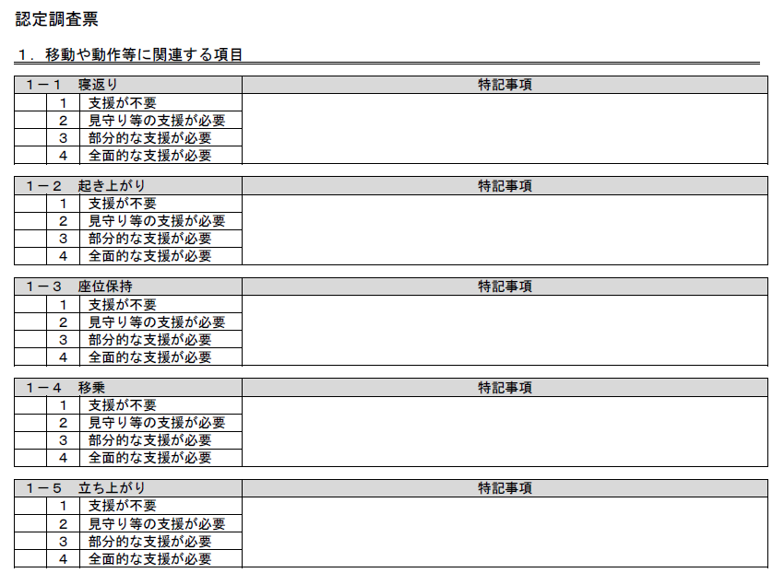
認定調査票（抜粋）

Slide 31
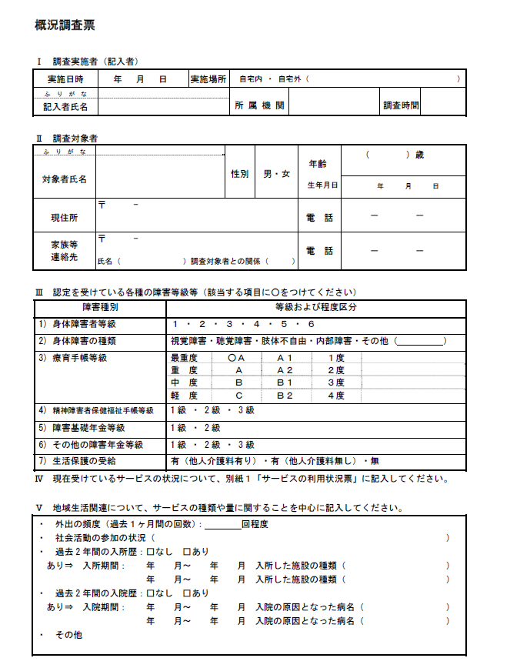
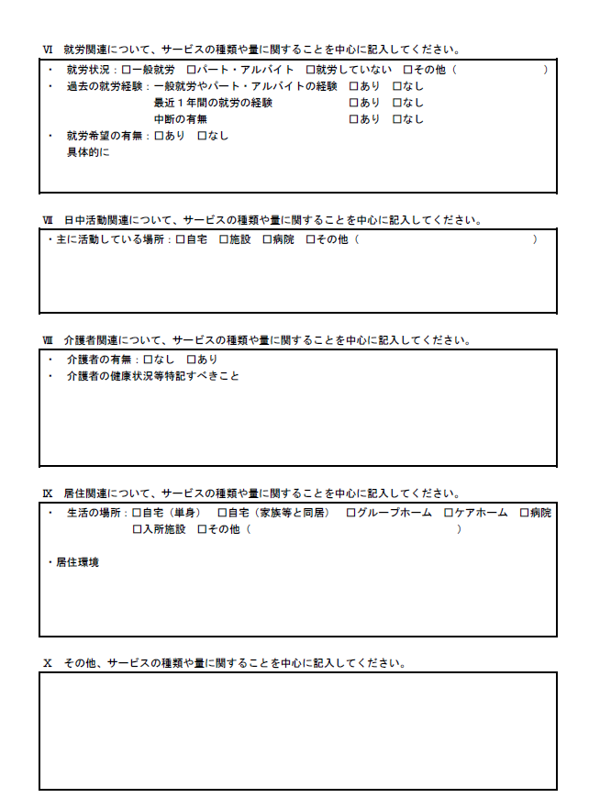
概況調査票

Slide 32
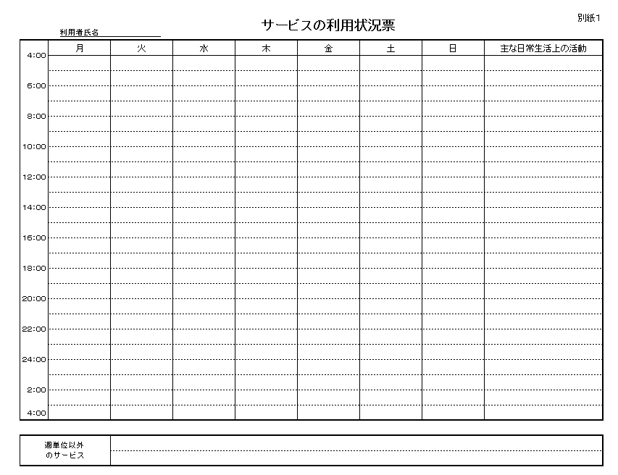
サービスの利用状況票

Slide 33
医師意見書の取得
申請者からの
市町村への支給申請
認定調査
市町村による
認定原案の作成
（一次判定）
市町村審査会
（二次判定）
市町村による認定
申請者への通知
<STEP1>
一次判定の精査・確定
<STEP2>
①認定調査の特記事項
②医師意見書のうち判定式で使用されない項目
③医師意見書の特記事項を総合的に勘案し、該当する区分を決定
認定調査
の委託
①認定調査の選択状況
②医師意見書の一部項目を用いて基準省令別表第2の各条件式のいずれに該当するかを判定
※判定ソフトにより自動で判定
医師意見書の取得
（主治医等へ依頼）
○ 医師意見書の取得
市町村は、市町村審査会に障害支援区分に関する審査及び判定を依頼するに際し、申請に係る障害者の主治医等に対し、当該障害者の疾病、身体の障害内容、精神の状況など、医学的知見から意見（医師意見書）を求める。

Slide 34
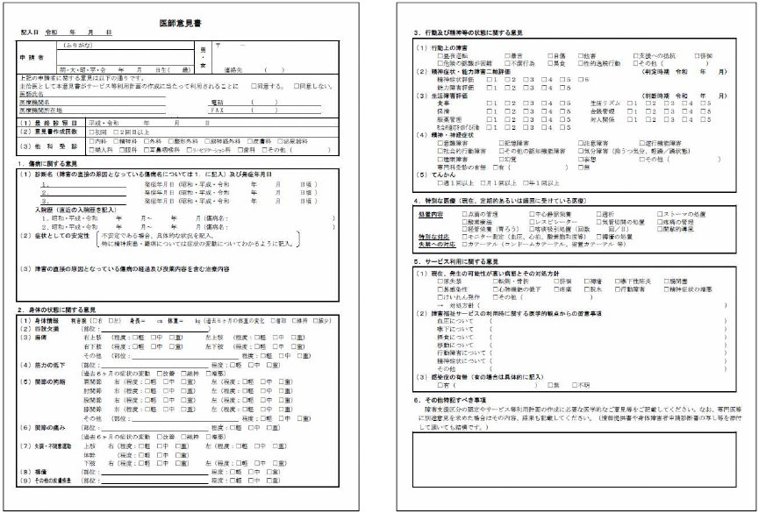
医師意見書

Slide 35
一次判定（コンピュータ判定）
申請者からの
市町村への支給申請
認定調査
市町村による
認定原案の作成
（一次判定）
市町村審査会
（二次判定）
市町村による認定
申請者への通知
<STEP1>
一次判定の精査・確定
<STEP2>
①認定調査の特記事項
②医師意見書のうち判定式で使用されない項目
③医師意見書の特記事項を総合的に勘案し、該当する区分を決定
認定調査
の委託
①認定調査の選択状況
②医師意見書の一部項目を用いて基準省令別表第2の各条件式のいずれに該当するかを判定
※判定ソフトにより自動で判定
医師意見書の取得
（主治医等へ依頼）
○ 一次判定（コンピュータ判定）
一次判定では、認定調査項目（80項目）と医師意見書（一部項目）を基にしたコンピュータ判定が行われる。

Slide 36
一次判定（コンピュータ判定）の仕組み
○ 平成21年度～23年度の認定データ（約14,000件）から、申請者と同じ状態像にある障害者の二次判定結果を抽出。
○ 抽出データのうち、最も確率の高い区分（二次判定結果）を障害支援区分の一次判定結果とする。
認定調査項目
平成21年度～23年度の認定データ
（約14,000件）
抽出データ
（申請者と同じ状態像にある障害者の二次判定結果）
医師意見書
（一部の項目）
申請者と同じ状態像にある障害者の二次判定結果を抽出
最も確率の高い区分（二次判定結果）が障害支援区分の一次判定結果
申請者の心身の
状態等を確認
①申請者に「必要とされる支援の度合」を数量化
②数量化の結果を
活用して抽出
（心身の状態等に変化がない場合には、既に受けている区分（二次判定結果）に“より近い”一次判定結果が出る仕組み）

Slide 37
一次判定（コンピュータ判定）の仕組み
○ 一次判定では、申請者に「必要とされる支援の度合」を数量化した上で、得られた結果を基に、申請者と同じ状態像にある障害者の二次判定結果を抽出して判定を行う。
①申請者に「必要とされる支援の度合」の数量化
＜概要＞
数量化には以下の認定調査項目と医師意見書の一部項目を使用。
上記の計104項目について、「総合評価項目」と呼ばれる12のグループ（群）に分類し、各グループ（群）ごとの点数を算出。
・認定調査：80項目（29ページ参照）
・医師意見書：麻痺、関節の拘縮、精神症状・精神障害二軸評価、生活障害評価、てんかんの24項目

Slide 38
一次判定（コンピュータ判定）の仕組み
①申請者に「必要とされる支援の度合」の数量化
＜総合評価項目とは＞
平成21年～23年度の認定データ（約14,000件）等を基に、「介護者（支援者）による支援の行為」や「認定調査における選択肢の回答傾向」が類似している項目を12のグループ（群）にまとめたもの。
認定調査（80項目）・医師意見書（24項目）
①起居動作 | 寝返り、両足での立位保持など | ⑦行動上の障害Ａ | 支援の拒否、暴言暴行など支援面
②生活機能Ⅰ | 食事、排便など | ⑧行動上の障害Ｂ | 多動、こだわりなど行動面
③生活機能Ⅱ | 移乗、口腔清潔など | ⑨行動上の障害Ｃ | 話がまとまらない、意欲欠如など精神面
④視聴覚機能 | 視力、聴力 | ⑩特別な医療 | 点滴の管理、経管栄養など
⑤応用日常 生活動作 | 掃除、買い物など | ⑪麻痺・拘縮 | 麻痺、拘縮（意見書）
⑥認知機能 | 薬の管理、日常の意思決定など | ⑫その他 | てんかん、精神障害の二軸評価など（意見書）

Slide 39
一次判定（コンピュータ判定）の仕組み
①申請者に「必要とされる支援の度合」の数量化
＜総合評価項目の点数の算出方法（その１）＞
各12グループ（群）を構成する項目（104項目）の選択肢は、統計的手法により所与の得点を割り振られている
（例）「起居動作」の場合
※各グループ（群）の最大合計点は100点
※各項目の「選択肢１（支援が不要等）」は0点
※「選択肢１」以外は統計的手法による配点を原則として相対的な点数を設定しているため、項目ごとに選択肢の点数が異なる
寝返り | 支援不要 | 0 | 見守り等 | 7.8 | 部分支援 | 10.4 | 全面支援 | 14.8
起き上がり | 支援不要 | 0 | 見守り等 | 6.2 | 部分支援 | 8.9 | 全面支援 | 15.0
座位保持 | 支援不要 | 0 | 見守り等 | 6.8 | 部分支援 | 11.6 | 全面支援 | 15.9
両足立位 | 支援不要 | 0 | 見守り等 | 7.2 | 部分支援 | 9.4 | 全面支援 | 14.5
歩行 | 支援不要 | 0 | 見守り等 | 5.4 | 部分支援 | 7.7 | 全面支援 | 13.6
立ち上がり | 支援不要 | 0 | 見守り等 | 5.1 | 部分支援 | 7.7 | 全面支援 | 14.8
片足立位 | 支援不要 | 0 | 見守り等 | 2.8 | 部分支援 | 3.4 | 全面支援 | 11.4

Slide 40
一次判定（コンピュータ判定）の仕組み
①申請者に「必要とされる支援の度合」の数量化
＜総合評価項目の点数の算出方法（その２）＞
認定調査・医師意見書の選択結果を基に各グループ（群）ごとの選択肢の合計点を算出（＝「必要とされる支援の度合」を数量化）
（例）「起居動作」の場合
認定調査結果
寝返り | できる | 0 | 見守り等 | 7.8 | 部分支援 | 10.4 | 全面支援 | 14.8
起き上がり | できる | 0 | 見守り等 | 6.2 | 部分支援 | 8.9 | 全面支援 | 15.0
座位保持 | できる | 0 | 見守り等 | 6.8 | 部分支援 | 11.6 | 全面支援 | 15.9
両足立位 | できる | 0 | 見守り等 | 7.2 | 部分支援 | 9.4 | 全面支援 | 14.5
歩行 | できる | 0 | 見守り等 | 5.4 | 部分支援 | 7.7 | 全面支援 | 13.6
立ち上がり | できる | 0 | 見守り等 | 5.1 | 部分支援 | 7.7 | 全面支援 | 14.8
片足立位 | できる | 0 | 見守り等 | 2.8 | 部分支援 | 3.4 | 全面支援 | 11.4
認定調査項目等
各々の点数
グループ（群）
合計 49.0点
申請者の状態が数量化

Slide 41
一次判定（コンピュータ判定）の仕組み
②申請者と同じ状態像にある障害者の二次判定結果抽出
＜概要＞
前述①での数量化の結果を踏まえ、「一次判定ロジック」と呼ばれるロジックを活用して、申請者と同じ状態像にある障害者の認定データ（平成21～23年度の実績）を抽出。
抽出された認定データのうち、最も確率の高い「二次判定結果の区分」を申請者の一次判定結果とする。

Slide 42
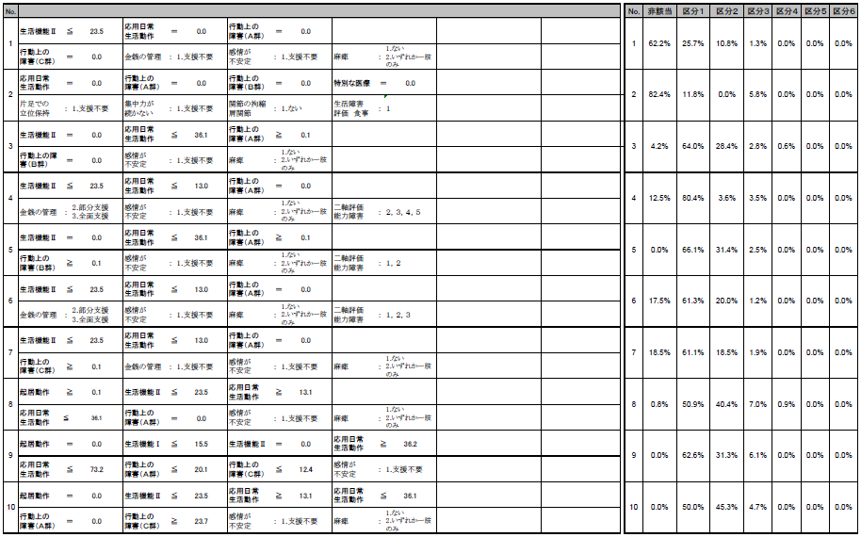
一次判定ロジック（詳細版の抜粋）

Slide 43
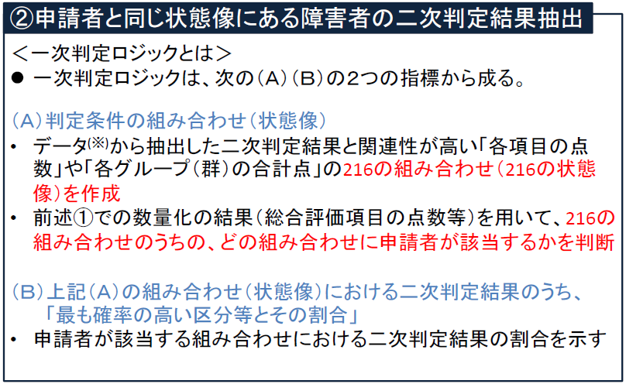
一次判定（コンピュータ判定）の仕組み

Slide 44
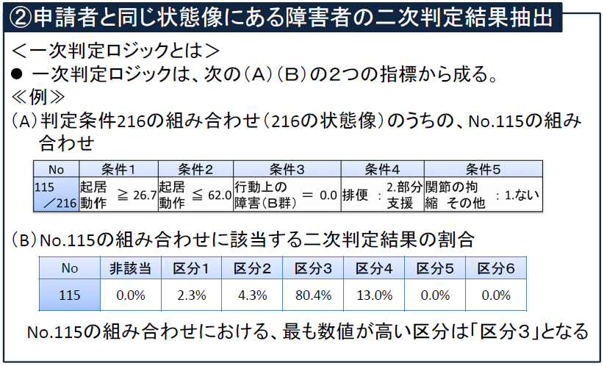
一次判定（コンピュータ判定）の仕組み

Slide 45
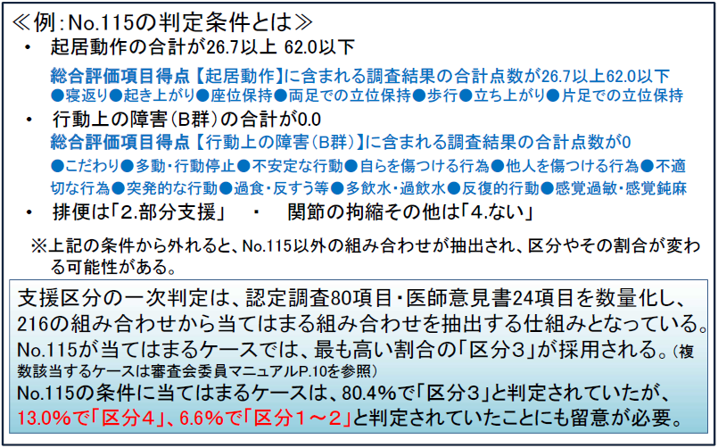
一次判定（コンピュータ判定）の仕組み

Slide 46
障害支援区分一次判定ロジックの考え方
障害支援区分一次判定ロジックが示す「状態像」
○障害の状態は個々の違いが大きく、一概に類型化することは困難。
そのため、個々の状態ではなく、「必要な支援の量」という尺度を用いている。
○過去に認定された審査判定データを元に、支援の量（区分）と統計学的に有意に連関する項目を割り出し、条件式を組み上げた上で場合分けを行っている。
各区分、あるいは個々の条件式は
審査対象者の「障害種別や症状等の状態」を示すものではない。

Slide 47
市町村審査会（二次判定）
市町村審査会
（二次判定）
申請者からの
市町村への支給申請
認定調査
市町村による
認定原案の作成
（一次判定）
市町村による認定
申請者への通知
<STEP1>
一次判定の精査・確定
<STEP2>
①認定調査の特記事項
②医師意見書のうち判定式で使用されない項目
③医師意見書の特記事項を総合的に勘案し、該当する区分を決定
認定調査
の委託
①認定調査の選択状況
②医師意見書の一部項目を用いて基準省令別表第2の各条件式のいずれに該当するかを判定
※判定ソフトにより自動で判定
医師意見書の取得
（主治医等へ依頼）
○ 市町村審査会
市町村審査会は、
・障害支援区分認定基準に照らして審査及び判定を行う
・市町村が支給要否決定を行うに当たり意見を聴く
ために設置する機関である。

Slide 48
市町村審査会における審査判定の流れ
市町村審査会
（二次判定）
申請者からの
市町村への支給申請
認定調査
市町村による
認定原案の作成
（一次判定）
市町村による認定
申請者への通知
<STEP1>
一次判定の精査・確定
<STEP2>
①認定調査の特記事項
②医師意見書のうち判定式で使用されない項目
③医師意見書の特記事項を総合的に勘案し、該当する区分を決定
認定調査
の委託
①認定調査の選択状況
②医師意見書の一部項目を用いて基準省令別表第2の各条件式のいずれに該当するかを判定
※判定ソフトにより自動で判定
医師意見書の取得
（主治医等へ依頼）
一次判定の精査・確定
○ 一次判定で活用した項目（認定調査項目及び医師意見書の一部項目）について、特記事項及び医師意見書の内容と比較検討し、明らかな矛盾がないか確認する。
○ これらの内容に不整合があった場合には再調査を実施するか、必要に応じて医師及び認定調査員に照会した上で認定調査の結果の一部修正が必要と認められる場合には、一次判定で活用した項目の一部修正を行う。
○ 一次判定の確定を行う。
一次判定結果の変更（二次判定）
○ 次に、一次判定の結果（一次判定で活用した項目の一部を修正した場合には、一次判定用ソフトを用いて再度一次判定を行って得られた一次判定の結果）を原案として、特記事項、医師意見書の内容から、審査対象者に必要とされる支援の度合いが、一次判定の結果が示す区分等において必要とされる支援の度合いと比較し、より多い（少ない）支援を必要とするかどうかを判断する。

Slide 49
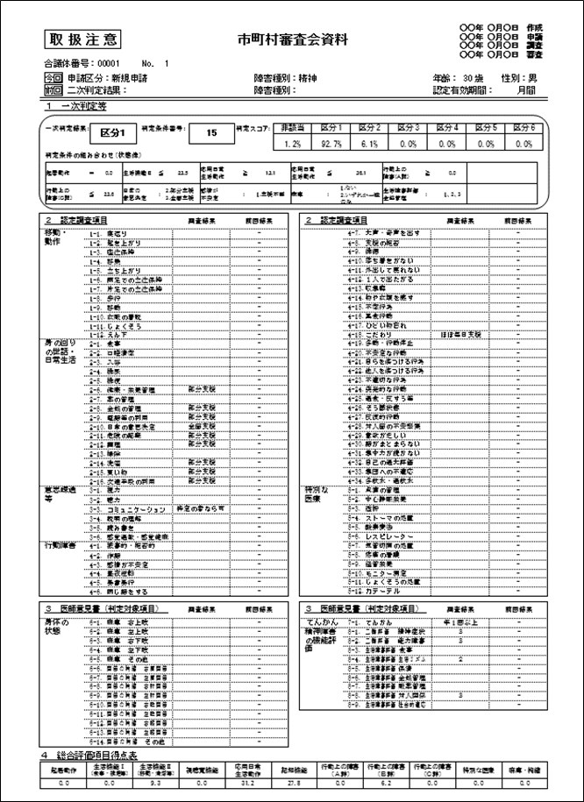
市町村審査会資料

Slide 50
各審査判定プロセスの目的と役割（認定調査と医師意見書）
申請者からの
市町村への支給申請
認定調査
市町村による
認定原案の作成
（一次判定）
市町村審査会
（二次判定）
市町村による認定
申請者への通知
<STEP1>
一次判定の精査・確定
<STEP2>
①認定調査の特記事項
②医師意見書のうち判定式で使用されない項目
③医師意見書の特記事項を総合的に勘案し、該当する区分を決定
認定調査
の委託
①認定調査の選択状況
②医師意見書の一部項目を用いて基準省令別表第2の各条件式のいずれに該当するかを判定
※判定ソフトにより自動で判定
医師意見書の取得
（主治医等へ依頼）
○ 認定調査と医師意見書は①一次判定（コンピュータ判定）と②二次判定（市町村審査会）それぞれで使用される。
○ 認定調査において選択ミスがあった場合や、医師意見書において記載漏れがある場合等、評価に誤りがあると、正しい一次判定結果は出ない。
○ また、認定調査や医師意見書の特記事項等において、十分な情報の記載がない場合等においては、二次判定において十分な審査を行うことができない。
認定調査と医師意見書は、審査判定の根拠となる重要な情報。
認定調査と医師意見書それぞれの観点から申請者を評価することで、より多角的に申請者の状態を把握することができる。

Slide 51
各審査判定プロセスの目的と役割（市町村審査会）
申請者からの
市町村への支給申請
認定調査
市町村による
認定原案の作成
（一次判定）
市町村審査会
（二次判定）
市町村による認定
申請者への通知
<STEP1>
一次判定の精査・確定
<STEP2>
①認定調査の特記事項
②医師意見書のうち判定式で使用されない項目
③医師意見書の特記事項を総合的に勘案し、該当する区分を決定
認定調査
の委託
①認定調査の選択状況
②医師意見書の一部項目を用いて基準省令別表第2の各条件式のいずれに該当するかを判定
※判定ソフトにより自動で判定
医師意見書の取得
（主治医等へ依頼）
○ 障害支援区分認定において、市町村審査会は、認定調査や医師意見書の記載内容に齟齬はないか、一次判定結果の修正の必要性はないか等を確認した上で、二次判定区分を決定する。
○ 認定調査や医師意見書以外の情報を基に審査を行ったり、定められた審査判定プロセスに則らずに審査判定を行うと、障害支援区分認定の公正・中立・客観性が損なわれてしまう。
市町村審査会は、審査判定の最終判断を委ねられている。
市町村審査会において、全国統一的な手続きに従って、総合的に申請者の
情報を勘案することで、障害支援区分の公立・中立・客観性が保たれる。

Slide 52
目 次
Ⅰ 障害支援区分導入の経緯
Ⅱ 制度における障害支援区分の位置付け
Ⅲ 障害支援区分の認定プロセス
Ⅳ その他留意事項
①要介護認定との相違点
②障害者総合支援法の対象疾病（難病等）について
Ⅴ 認定調査の概要

Slide 53
障害支援区分認定と要介護認定
○ 障害支援区分は、介護保険制度における要介護認定と認定の流れが酷似しているが、認定の考え方は大きく異なる。
○ 両者の違いを良く理解し、それぞれの制度の考え方を区別した上で認定を行うことが必要である。
（参考）要介護認定について
介護保険制度では、寝たきりや認知症等で常時介護を必要とする状態（要介護状態）になった場合等に、介護サービスを受けることができる。
この要介護状態等にあるかどうか、その中でどの程度かの判定を行うのが要介護認定である。
要介護認定の流れ（略図）
申請
主治医意見書
コンピュータによる
一次判定
介護認定審査会による
二次判定
認定調査

Slide 54
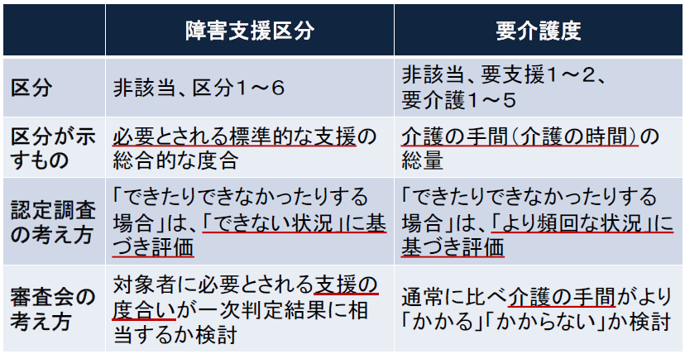
「障害支援区分」と「要介護度」の主な考え方の違い

Slide 55
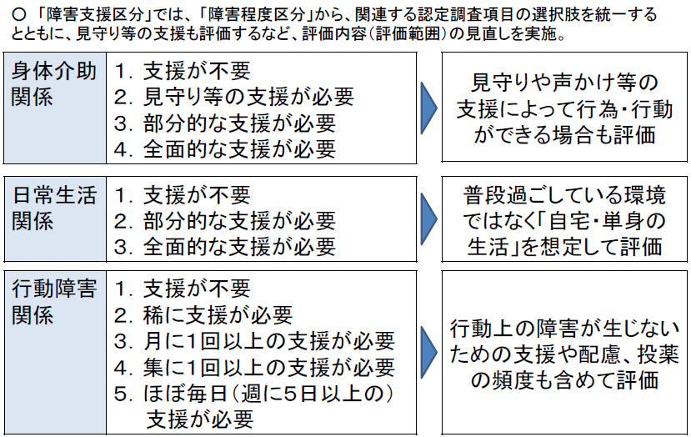
「障害支援区分」における認定調査の考え方

Slide 56
目 次
Ⅰ 障害支援区分導入の経緯
Ⅱ 制度における障害支援区分の位置付け
Ⅲ 障害支援区分の認定プロセス
Ⅳ その他留意事項
①要介護認定との相違点
②障害者総合支援法の対象疾病（難病等）について
Ⅴ 認定調査の概要

Slide 57
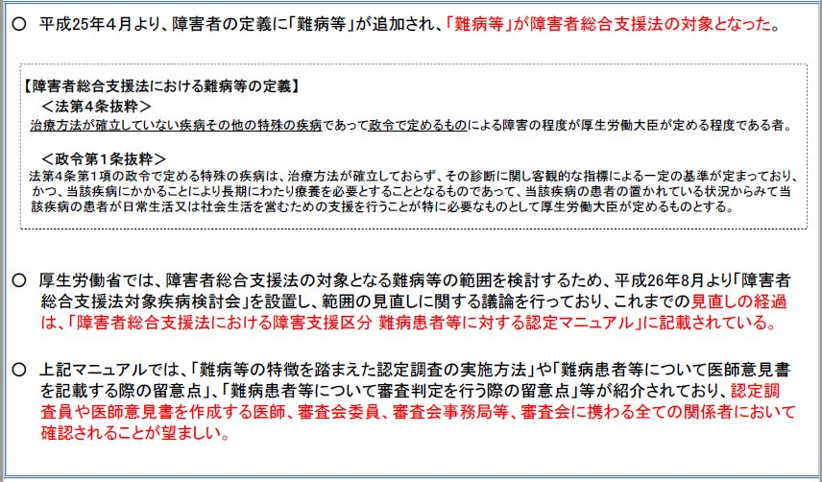
障害者総合支援法対象疾病（難病等）の見直しについて

Slide 58
障害者総合支援法の対象疾病の要件
指定難病（医療費助成の対象となる難病）の基準を踏まえつつ、障害者総合支援法の対象となる難病等の要件は以下の通りとされている。
指定難病の要件 | 障害者総合支援法における取扱い
① 発病の機構が明らかでない | 要件としない
② 治療方法が確立していない | 要件とする
③ 患者数が人口の0.1％程度に達しない | 要件としない
④ 長期の療養を必要とするもの | 要件とする
⑤ 診断に関し客観的な指標による一定 の基準が定まっていること | 要件とする
※他の施策体系が樹立している疾病を除く。
※疾病の「重症度」は勘案しない。

Slide 59
難病の特徴と支援機関
○難病の特徴
・症状の変化が毎日ある
・日によって変化が大きい
・症状がみえづらい
・進行性の症状を有する
・大きな周期でよくなったり悪化したりする 等
○支援機関
難病情報センター
難病相談支援センター
各保健所 等

Slide 60
難病患者等への認定調査
○難病患者等とその家族への接し方や配慮すべき事柄
・生活面における制約や経済的な負担が大きい
・就業など社会生活への参加が進みにくい
・外見上では分かりにくい症状に悩まされている場合も多い
→訴えをよく聴取するなど、難病患者等や家族の視点に立って接する
→対象者が有する疾病の症状や特徴を確認しておく
○認定調査員の選定
・保健師や看護師など医療に関する専門的な知識を有している者が望ましい
・医療や保健担当部局等との十分な調整・連携を

Slide 61
難病患者等への認定調査
○認定調査の実施
・まずは、難病患者等の状態を確認
特記事項は、状態がイメージしやすいように記載する
・障害福祉サービスが必要な理由の確認
日常生活で困っていることや不自由なこと
動作に要する時間
・症状の変化の確認
症状が変化する場合は、症状がより重度な状態について、
詳細な聞き取りを行う

Slide 62
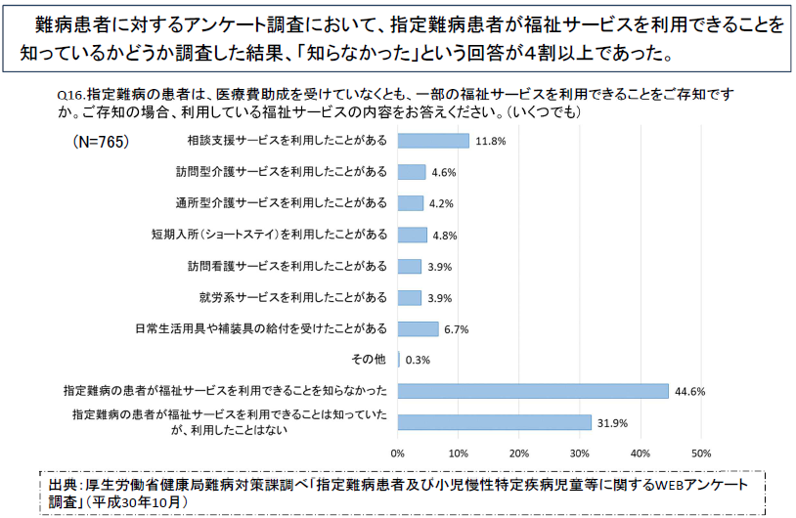
（参考）難病患者に対するアンケート調査結果

Slide 63
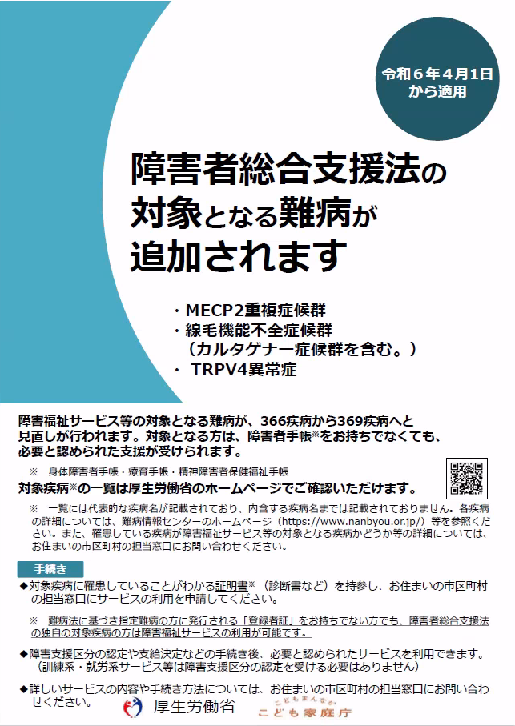
＜厚生労働省作成リーフレット＞

Slide 64
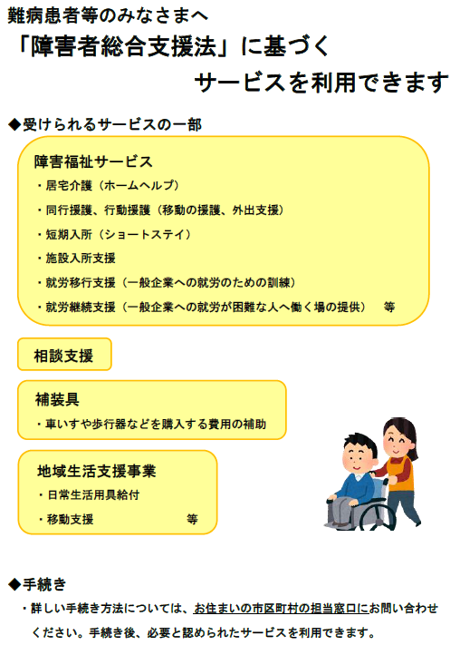
＜熊本県作成チラシ＞

Slide 65
目 次
Ⅰ 障害支援区分導入の経緯
Ⅱ 制度における障害支援区分の位置付け
Ⅲ 障害支援区分の認定プロセス
Ⅳ その他留意事項
①要介護認定との相違点
②障害者総合支援法の対象疾病（難病等）について
Ⅴ 認定調査の概要

Slide 66
障害支援区分認定調査
申請者からの
市町村への支給申請
認定調査
市町村による
認定原案の作成
（一次判定）
市町村審査会
（二次判定）
市町村による認定
申請者への通知
<STEP1>
一次判定の精査・確定
<STEP2>
①認定調査の特記事項
②医師意見書のうち判定式で使用されない項目
③医師意見書の特記事項
を総合的に勘案し、該当する区分を決定
認定調査
の委託
①認定調査の選択状況
②医師意見書の一部項目を用いて基準省令別表第2の各条件式のいずれに該当するかを判定
※判定ソフトにより自動で判定
医師意見書の取得
（主治医等へ依頼）
○ 障害支援区分認定調査
障害支援区分の判定等のため、市町村の認定調査員が、申請のあった本人及び保護者等と面接をし、３障害（身体・知的・精神障害）及び難病等対象者共通の調査項目等について認定調査を行う。
併せてサービスの利用意向聴取を行うことも可能。
○ 概況調査
認定調査に併せて、本人及び家族等の状況や、現在のサービス内容や家族からの介護状況等を調査する。
※なお、市町村審査会では、本人の一般的な生活状況等の把握や、サービス利用について意見を付すために概況調査票を参照することはあるが、概況調査票の内容を理由として、障害支援区分の審査判定（一次判定の修正や二次判定）を行うことはできない。

Slide 67
調査票の概要
○ 認定調査票
移動や動作等に関連する項目（12項目）
身の回りの世話や日常生活等に関連する項目（16項目）
意思疎通等に関連する項目（６項目）
行動障害に関連する項目（34項目）
特別な医療に関連する項目（12項目）
○ 概況調査票
調査実施者（記入者）
調査対象者
認定を受けている各種の障害等級等
現在受けているサービスの状況（サービスの利用状況票）
地域生活関連（外出の頻度、社会活動の参加状況、入所・入院歴等）
就労関連（就労状況、就労経験及び就労希望の有無等）
日中活動関連（活動の場所等）
介護者（支援者）関連（介護者の有無やその健康状況等）
居住関連（生活の場所や居住環境等）
その他
※なお、市町村審査会では、本人の一般的な生活状況等の把握や、サービス利用について意見を付すために概況調査票を参照することはあるが、概況調査票の内容を理由として、障害支援区分の審査判定（一次判定の修正や二次判定）を行うことはできない。
認定調査員マニュアル
p.88～98

Slide 68
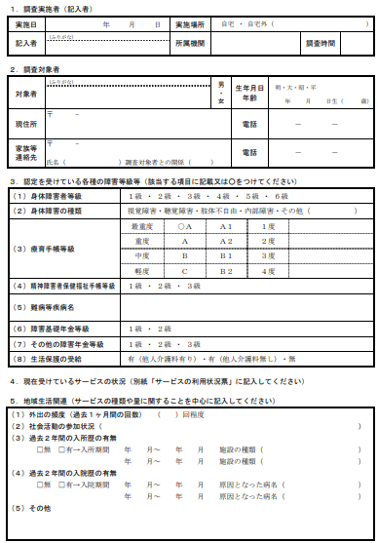
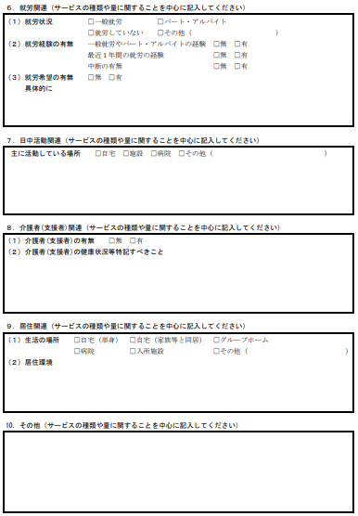
調査票の概要
○ 概況調査票（イメージ）

Slide 69
障害支援区分の認定調査項目（80項目）
１．移動や動作等に関連する項目（12項目）
１－１ 寝返り |  | １－２ 起き上がり |  | １－３ 座位保持 |  | １－４ 移乗
１－５ 立ち上がり |  | １－６ 両足での立位保持 |  | １－７ 片足での立位保持 |  | １－８ 歩行
１－９ 移動 |  | １－１０ 衣服の着脱 |  | １－１１ じょくそう |  | １－１２ えん下
２．身の回りの世話や日常生活等に関連する項目（16項目）
２－１ 食事 |  | ２－２ 口腔清潔 |  | ２－３ 入浴 |  | ２－４ 排尿
２－５ 排便 |  | ２－６ 健康・栄養管理 |  | ２－７ 薬の管理 |  | ２－８ 金銭の管理
２－９ 電話等の利用 |  | ２－１０ 日常の意思決定 |  | ２－１１ 危機の認識 |  | ２－１２ 調理
２－１３ 掃除 |  | ２－１４ 洗濯 |  | ２－１５ 買い物 |  | ２－１６ 交通手段の利用
３．意思疎通等に関連する項目（６項目）
３－１ 視力 |  | ３－２ 聴力 |  | ３－３ コミュニケーション |  | ３－４ 説明の理解
３－５ 読み書き |  | ３－６ 感覚過敏・感覚鈍麻 |  | ― |  | ―
４．行動障害に関連する項目（34項目）
４－１ 被害的・拒否的 | ４－２ 作話 |  | ４－３ 感情が不安定 |  | ４－４ 昼夜逆転 |  | ４－５ 暴言暴行
４－６ 同じ話をする | ４－７ 大声・奇声を出す |  | ４－８ 支援の拒否 |  | ４－９ 徘徊 |  | ４－１０ 落ち着きがない
４－１１ 外出して戻れない | ４－１２ １人で出たがる |  | ４－１３ 収集癖 |  | ４－１４ 物や衣類を壊す |  | ４－１５ 不潔行為
４－１６ 異食行動 | ４－１７ ひどい物忘れ |  | ４－１８ こだわり |  | ４－１９ 多動・行動停止 |  | ４－２０ 不安定な行動
４－２１ 自らを傷つける行為 | ４－２２ 他人を傷つける行為 |  | ４－２３ 不適切な行為 |  | ４－２４ 突発的な行動 |  | ４－２５ 過食・反すう等
４－２６ そう鬱状態 | ４－２７ 反復的行動 |  | ４－２８ 対人面の不安緊張 |  | ４－２９ 意欲が乏しい |  | ４－３０ 話がまとまらない
４－３１ 集中力が続かない | ４－３２ 自己の過大評価 |  | ４－３３ 集団への不適応 |  | ４－３４ 多飲水・過飲水 |  | ―
５．特別な医療に関連する項目（12項目）
５－１ 点滴の管理 |  | ５－２ 中心静脈栄養 |  | ５－３ 透析 |  | ５－４ ストーマの処置
５－５ 酸素療法 |  | ５－６ レスピレーター |  | ５－７ 気管切開の処置 |  | ５－８ 疼痛の看護
５－９ 経管栄養 |  | ５－１０ モニター測定 |  | ５－１１ じょくそうの処置 |  | ５－１２ カテーテル

Slide 70
認定調査及び認定調査員の基本原則
認定調査員マニュアル
p.34
＝認定調査を実施する者＝
○ 障害支援区分に係る認定調査については、市町村職員又は市町村から委託を受けた指定一般相談支援事業者の相談支援専門員等であって、都道府県が行う障害支援区分認定調査員研修を修了した者（以下「認定調査員」という）が実施する。

Slide 71
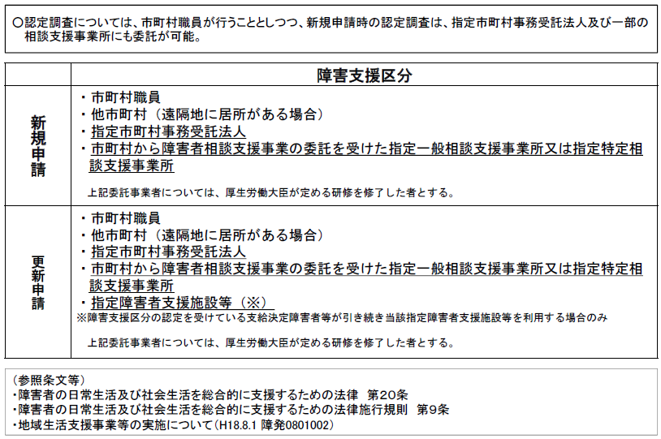
障害支援区分における認定調査の委託要件（参考）

Slide 72
認定調査及び認定調査員の基本原則
認定調査員マニュアル
p.34
＝認定調査員に求められる知識や技術＝
○ ・ 認定調査員は保健、医療、福祉に関しての専門的な知識を有している者が任命されることが望まれる。（認定調査の内容から）
・ 認定調査は全国一律の方法によって、公平公正で客観的かつ正確に行われる必要がある。（認定調査の結果が障害支援区分の最も基本的な資料であることから）
・ 認定調査員は、調査対象者に必要とされる支援の度合いを適正に評価し、必要に応じて、特記事項に調査対象者に必要とされる支援の度合いを理解する上で必要な情報をわかりやすく記載する必要がある。

Slide 73
認定調査及び認定調査員の基本原則
認定調査員マニュアル
p.34
○ 認定調査は、原則１回で実施する。
このため、認定調査員は、認定調査の方法や選択基準等を十分理解した上で、面接技術等の向上に努めなければならない。
認定調査員は、自ら調査した結果について、市町村審査会から要請があった場合には、再調査の実施や、照会に対する回答、市町村審査会への出席、審査対象者の状況等に関する意見等を求められることがある。

Slide 74
認定調査及び認定調査員の基本原則
認定調査員マニュアル
p.34
＝守秘義務＝
○ 認定調査員は、過去にその職にあった者も含め、認定調査に関連して知り得た個人の秘密に関して守秘義務が
ある。
このことは、市町村から認定調査の委託を受けた認定調査員も同様である。
これに違反した場合は、公務員に課せられる罰則が適用されることになる。ここでいう「公務員に課せられる罰則」とは、地方公務員法では、１年以下の懲役又は３万円以下の罰金に処すると規定されている。
（「地方公務員法」第 34 条第１項及び第 60 条第２号）

Slide 75
認定調査の実施及び留意点
認定調査員マニュアル
p.34
（１）調査実施全般
○ 原則：１名の調査対象者につき、１名の認定調査員が１回で認定調査を終了すること。
【適切な認定調査が行えないと判断した時】
１回目の認定調査の際に、調査対象者が急病等によってその状況が一時的に変化している場合等
その場では認定調査は行わず、状況が安定した後
再度調査日を設定し認定調査を行う。

Slide 76
認定調査の実施及び留意点
認定調査員マニュアル
p.34
（１）調査実施全般 （続き）
○ 入院後間もない等、調査対象者の心身の状態が安定するまでに相当期間を要すると思われ、 障害福祉サービスの利用を見込めない場合
必要に応じ、申請者に対して、「一旦申請を取り下げ、
状態が安定してから再度申請を行う」よう説明する。
○ １回目の認定調査の際に、異なる認定調査員による再調査が不可欠と判断した場合に限り、２回目の認定調査を行う。
なお、認定調査を２回行った場合でも認定調査票は一式のみとし、主に調査 を行った者を筆頭として調査実施者欄に記載する。

Slide 77
認定調査の実施及び留意点
認定調査員マニュアル
p.34～35
（２）調査日時の調整
○ 認定調査員は、あらかじめ調査対象者や実際の介護者（支援者）等と調査実施日時を調整した上で認定調査を実施する。
認定調査の依頼があった場合には出来るだけ早い時期に調査を行い、調査終了後は速やかに所定の書類を作成する。
○ 家族等の支援者がいる在宅の調査対象者については、支援者が不在の日は避けるようにする。
やむを得ず支援者不在で調査を行った場合
特記事項に記載する。

Slide 78
認定調査の実施及び留意点
認定調査員マニュアル
p.35
（３）調査場所の調整
○ 認定調査員は、事前に調査対象者や支援者と調査実施場所を調整した上で認定調査を実施する。
認定調査の実施場所については、原則として日頃の状況を把握できる場所とする。
○ 申請書に記載された住所は、必ずしも本人の生活の場とは限らず、記載された住所に居住していない場合等があるため、事前の確認が必要。
【病院や施設等で認定調査を実施する場合】
調査対象者の病室や居室等、通常過ごしている場所を確認し、病院や施設等と調整した上でプライバシーに配慮して実施する。

Slide 79
認定調査の実施及び留意点
認定調査員マニュアル
p.35
（４）調査時の携行物品
○ 認定調査員は、調査対象者を訪問する際には、身分を証する物を携行し、訪問時に提示する。ま た、調査項目の「３-１ 視力」を確認するための視力確認表を持参する。
【障害支援区分認定調査 調査員証（参考様式）】
障害支援区分認定調査 調査員証
下記の者は障害支援区分認定調査員であることを証します。
氏名 支援 太郎
令和○年○月△日
□□□□市長 ◇◇ ◇◇

Slide 80
認定調査の実施及び留意点
認定調査員マニュアル
p.35
（５）調査実施上の留意点
○ 認定調査の実施にあたり、調査目的の説明を必ず行う。
○ できるだけ、調査対象者本人、支援者双方から聞き取りを行うように努める。必要に応じて、調査対象者、支援者から個別に聞き取る時間を設けるように工夫する。
○ 独居者や施設入所者等についても、可能な限り家族や施設職員等、調査対象者の日頃の状況を把握している者に立ち会いを求め、できるだけ正確な調査を行うよう努める。

Slide 81
認定調査の実施及び留意点
認定調査員マニュアル
p.35
（５）調査実施上の留意点 （続き）
○ 調査対象者の心身の状況については、個別性があることから、例えば、視覚障害、聴覚障害等や疾病の特性（スモンなど）等に配慮しつつ、判断基準に基づき調査を行う。
○ 特別なコミュニケーション手段を用いなければ調査が適切に行えない場合は、市町村の担当者と相談し、適切な専門職員の同行を求める。

Slide 82
認定調査の実施及び留意点
認定調査員マニュアル
p.36
（６）質問方法や順番等
○ 声の聞こえやすさなどに配慮して、調査場所を工夫する。
○ 調査対象者がリラックスして回答できるよう十分時間をかける。
○ 優しく問いかけるなど、相手に緊張感を与えない。
○ 丁寧な言葉遣いや、聞き取りやすいように明瞭な発音に心がけ、専門用語や略語を使用しない。
○ 調査項目の順番にこだわらず、調査対象者が答えやすい質問の導入や方法を工夫する。

Slide 83
認定調査の実施及び留意点
認定調査員マニュアル
p.36
（６）質問方法や順番等 (続き）
○ 会話だけでなく、手話や筆談、直接触れる等の方法も必要に応じて用いる。しかし、この際に調査対象者や支援者に不愉快な思いを抱かせないように留意する。
○ 調査対象者や支援者が適切な回答を行えるように、調査項目の内容をわかりやすく説明するなど、質問の仕方を工夫する。

Slide 84
認定調査の実施及び留意点
認定調査員マニュアル
p.36
（６）質問方法や順番等 (続き）
○ 調査対象者の状況を実際に確認できるよう面接方法を工夫するなどしても、認定調査に応じない場合
市町村の担当者に相談をする。
○ 調査対象者が正当な理由なしに、認定調査に応じない場合
「申請却下」の処分となることがある。

Slide 85
認定調査の実施及び留意点
認定調査員マニュアル
p.36
（７）調査項目の確認方法
○ 危険がないと考えられれば、調査対象者本人に実際に行為を行ってもらう等、認定調査員が調査時に確認を行う。
対象者のそばに位置し、安全に実施してもらえるよう配慮する。
危険が伴うと考えられる場合は、決して無理に試みない。
○ 実際に行為を行ってもらえなかった場合
選択をした根拠について、具体的な内容を
「特記事項」に必ず記載する。

Slide 86
認定調査の実施及び留意点
認定調査員マニュアル
p.36
（８）調査結果の確認
○ 認定調査の結果で不明な点や選択に迷う点がある時
調査対象者や支援者に再度確認する。
（調査内容の信頼性を確保するとともに、意思疎通が
うまくいかなかったための誤りを修正が可能。）
○ 「特記事項」の記入時の留意点
認定調査項目と特記事項の記載内容に矛盾がないか。
審査判定に必要な情報を簡潔明瞭に記載する。

Slide 87
認定調査の実施及び留意点
認定調査員マニュアル
p.36
（８）調査結果の確認 （続き）
○調査の結果の事前確認
市町村審査会事務局職員は事前に認定調査の結果を確認する。
明らかな誤りや不明な点が認められる場合
認定調査員に説明を求め、必要に応じて調査結果の変更や特記事項の加除修正を行う。

Slide 88
認定調査と医師意見書との関係性
認定調査員マニュアル
p.37
＝認定調査と医師意見書の結果の不一致＝
○ 認定調査項目と医師意見書の記載内容とでは選択基準が異なるものもあるため、類似の設問であっても、両者の結果が一致しないこともあり得る。
○ したがって、両者の単純な差異のみを理由に市町村審査会で一次判定の修正が行われることはない。

Slide 89
認定調査と医師意見書との関係性
認定調査員マニュアル
p.37
＝ 認定調査項目の選択根拠＝
○ 認定調査項目の選択は、あくまで、後述の「Ⅲ 認定調査項目の判断基準」の各調査項目の定義等に基づいた選択を行うことが必要となる。
○ また、認定調査項目と医師意見書の選択根拠が異なることにより、申請者の状況を多角的に見ることが可能になるという利点がある。

Slide 90
障害支援区分認定に関するＱ＆Ａ（質疑応答集）※R6.3
○オンラインによる認定調査
・令和３年８月27日付事務連絡「新型コロナウイルス感染症に係る障害支援区分の認定等の臨時的な取り扱いについて（その３）」に基づくオンライン認定調査は、感染症法上の取扱いが５類に変更となった現在においても有効。
【留意事項】
・オンラインで調査することについて、自治体と施設等の間で実施日及び実施方法等を含めて事前に調整し、事前に対象者へ説明を行うこと
・通信環境等の確保（通信環境の不具合により調査を中断した場合には、日程及び調査方法等の調整を行ったうえで、あらためて調査）
・対象者が日常的に所在する場所（部屋及び病室等）以外でオンラインによる認定調査を行う場合、施設等の運営に支障のない範囲で、日常的に所在する場所の状況を確認すること

Slide 91
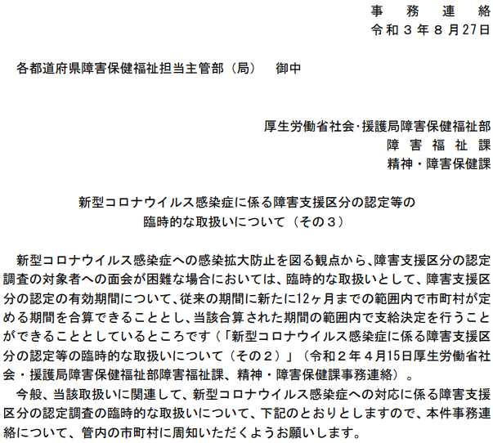
障害支援区分認定に関するＱ＆Ａ（質疑応答集）※R6.3

Slide 92
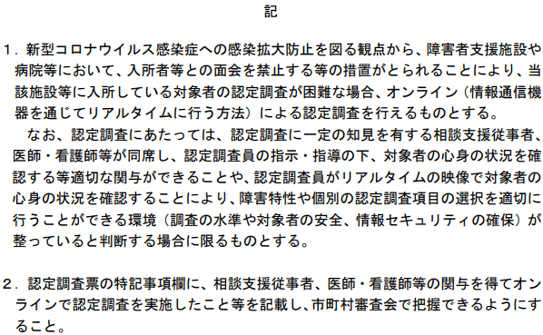
障害支援区分認定に関するＱ＆Ａ（質疑応答集）※R6.3

Slide 93
障害支援区分認定に関するＱ＆Ａ（質疑応答集）※R6.3
○嘱託による認定調査
・調査対象者が遠方に居住するなどの理由から、当該対象者が居住する自治体へ認定調査を依頼することが可能。
※障害者総合支援法第２０条第６項を適用。
【留意事項】
・依頼元自治体と依頼先自治体で調整の上、実施の可否や調査の実施時期を含めた詳細を協議すること
・調査の実施時期については、いつまでに調査を完了する必要があるかという点などを依頼先自治体へ伝達すること

Slide 94
休憩
～１１：１５まで

